Slide 1
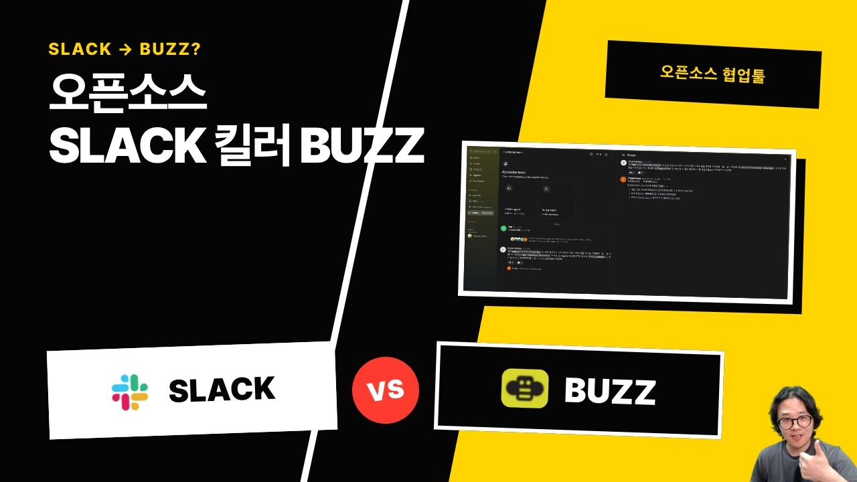
DREAMLABS COLLECTOR
슬랙을 오픈소스로 풀어버린 Buzz. AI와 휴먼의 협업 툴
이 영상은 'Buzz'라는 새로운 AI 기반 협업 도구를 소개하며, 이를 오픈소스 슬랙으로 비유합니다. Buzz는 AI와 인간의 협업을 강화하는 데 중점을 두며, 팀 커뮤니케이션 및 생산성 향상을 목표로 합니다. 영상은 이론적 배경과 실제 사용법을 다루는 것으로 보이며, 개발자나 AI를 활용하는 팀에게 유용한 정보를 제공할 것으로 예상됩니다. 코드팩토리 채널의 특성상 기술적인 구현이나 활용 방안에 대한 깊이 있는 내용이 포함될 가능성이 높습니다. 이 도구는 AI의 도움을 받아 워크플로우를 최적화하려는 조직에 특히 주목할 만합니다.
CHANNEL
VIDEO ID
코드팩토리
m3JEiSQcagg
source: https://www.youtube.com/watch?v=m3JEiSQcagg | video_id: m3JEiSQcagg | generated: 2026-08-28T00:16:53Z

Slide 2
Executive Summary
영상 시청 전 빠른 정보 습득을 위한 요약
SUMMARY
이 영상은 'Buzz'라는 새로운 AI 기반 협업 도구를 소개하며, 이를 오픈소스 슬랙으로 비유합니다. Buzz는 AI와 인간의 협업을 강화하는 데 중점을 두며, 팀 커뮤니케이션 및 생산성 향상을 목표로 합니다. 영상은 이론적 배경과 실제 사용법을 다루는 것으로 보이며, 개발자나 AI를 활용하는 팀에게 유용한 정보를 제공할 것으로 예상됩니다. 코드팩토리 채널의 특성상 기술적인 구현이나 활용 방안에 대한 깊이 있는 내용이 포함될 가능성이 높습니다. 이 도구는 AI의 도움을 받아 워크플로우를 최적화하려는 조직에 특히 주목할 만합니다.
source: https://www.youtube.com/watch?v=m3JEiSQcagg | video_id: m3JEiSQcagg | generated: 2026-08-28T00:16:53Z

Slide 3
Video Structure
영상 구성과 논리 흐름
01
Buzz 소개 및 핵심 개념 설명 (메타데이터 기반 추론)
02
Buzz의 AI 기반 협업 기능 이론적 설명 (타임스탬프 기반 추론)
03
Buzz와 기존 협업 도구(예: 슬랙)와의 차별점 분석 (메타데이터 기반 추론)
04
Buzz 설치 및 설정 가이드 (메타데이터 및 채널 특성 기반 추론)
05
Buzz의 주요 기능 시연 및 활용 예시 (타임스탬프 기반 추론)
06
AI와 인간 협업 시나리오 및 생산성 향상 방안 (메타데이터 기반 추론)
source: https://www.youtube.com/watch?v=m3JEiSQcagg | video_id: m3JEiSQcagg | generated: 2026-08-28T00:16:53Z

Slide 4
Key Ideas
정보게시물로 전환할 핵심 아이디어
01
'Buzz'는 AI 기능을 통합한 오픈소스 협업 도구로, 기존 슬랙의 대안을 제시합니다 (메타데이터 기반 추론).
02
인간과 AI의 시너지를 통해 팀 커뮤니케이션 및 작업 효율성을 극대화하는 데 중점을 둡니다 (메타데이터 기반 추론).
03
이론적 배경 설명과 함께 실제 사용법을 다루어, 사용자가 Buzz를 쉽게 도입하고 활용할 수 있도록 돕습니다 (타임스탬프 기반 추론).
04
개발자 및 기술 중심 팀의 워크플로우를 AI로 최적화할 수 있는 구체적인 방안을 제시할 것으로 예상됩니다 (메타데이터 기반 추론).
05
AI가 단순 보조를 넘어 능동적인 협업 파트너로서 기능할 수 있음을 보여줍니다 (메타데이터 기반 추론).
06
오픈소스라는 점은 커뮤니티 기반의 발전 가능성과 유연한 커스터마이징 기회를 시사합니다 (메타데이터 기반 추론).
source: https://www.youtube.com/watch?v=m3JEiSQcagg | video_id: m3JEiSQcagg | generated: 2026-08-28T00:16:53Z

Slide 5
DreamLabs Application
DreamLabs 내부 적용 관점
01
DreamLabs 내부 협업 도구로서 'Buzz'의 도입 가능성 및 효율성 검토.
02
오픈소스 특성을 활용한 DreamLabs 맞춤형 기능 개발 또는 기존 시스템 연동 방안 모색.
03
AI 기반 기능이 DreamLabs의 프로젝트 관리, 커뮤니케이션, 정보 공유 프로세스를 어떻게 개선할 수 있는지 분석.
04
기존 협업 도구(예: Slack) 대비 'Buzz'의 비용 효율성 및 기능적 우위 비교 평가.
05
AI 개발 및 연구 프로젝트에서 'Buzz'가 제공할 수 있는 특화된 협업 시나리오 발굴.
source: https://www.youtube.com/watch?v=m3JEiSQcagg | video_id: m3JEiSQcagg | generated: 2026-08-28T00:16:53Z

Slide 6
Verification Required
모델 추론/metadata 한계/원본 확인 필요
01
'Buzz'의 실제 기능 목록 및 AI 통합 방식에 대한 상세 정보 (영상 시청 또는 공식 문서 확인 필요).
02
오픈소스 프로젝트로서의 활성도, 커뮤니티 지원 및 업데이트 주기 (GitHub 등 확인 필요).
03
'Buzz'의 설치 용이성, 시스템 요구사항 및 운영 안정성 (실제 테스트 또는 사용자 리뷰 확인 필요).
04
'Buzz'가 슬랙과 비교하여 제공하는 핵심적인 차별점 및 장단점 (직접 비교 분석 필요).
05
AI 기능의 실제 성능 및 DreamLabs 워크플로우에 적용 시 예상되는 효과 (PoC 또는 심층 분석 필요).
source: https://www.youtube.com/watch?v=m3JEiSQcagg | video_id: m3JEiSQcagg | generated: 2026-08-28T00:16:53Z

Slide 7
Source & Download Metadata
게시물과 문서 산출물 추적 정보
METADATA
Title: 슬랙을 오픈소스로 풀어버린 Buzz. AI와 휴먼의 협업 툴
Channel: 코드팩토리
Video ID: m3JEiSQcagg
Source URL: https://www.youtube.com/watch?v=m3JEiSQcagg
Playlist ID: PLHwM6idVO2zyqi2IZeDAiP5QBqRXd2Zyh
Generated at: 2026-08-28T00:16:53Z
Source basis: metadata_and_model_inference
source: https://www.youtube.com/watch?v=m3JEiSQcagg | video_id: m3JEiSQcagg | generated: 2026-08-28T00:16:53Z

